Slide 1
SVĚTOVÁ HOSPODÁŘSKÁ KRIZE
Autor: Lenka Mulačová
Vzdělávací oblast: Člověk a společnost
Obor: Dějepis
VY_32_INOVACE_51_SVĚTOVÁ HOSPODÁŘSKÁ KRIZE
Vytvořeno v rámci v projektu „EU peníze školám“
OP VK oblast podpory 1.4 s názvem Zlepšení podmínek pro vzdělávání na základních školách

Slide 2
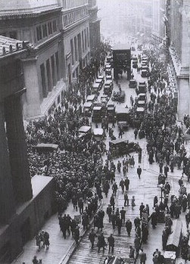
Černý čtvrtek 24.10.1929 na Wall Street

Slide 3
Černý čtvrtek 24.10.1929 – zhroucení kursů na newyorské burze – poč. hosp. krize – ekonom., polit., sociál. důsledky
Hl. příčina hosp. krize – finanční krize (investice do nákupu cenných papírů, nikoliv do výroby = růst jejich cen, platba na úvěr), pokles poptávky po zboží = pokles prům. výroby = růst nezaměstnanosti (sociál. nepokoje, bouře)

Slide 4
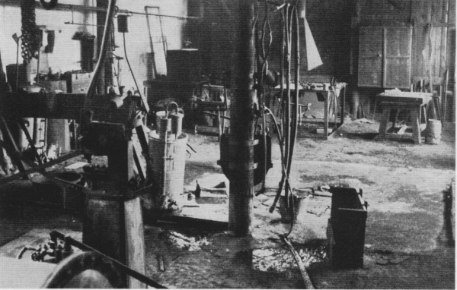
Prázdná továrna

Slide 5
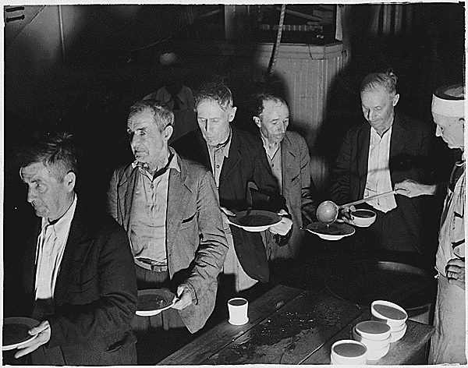
Polévka pro nezaměstnané v USA

Slide 6
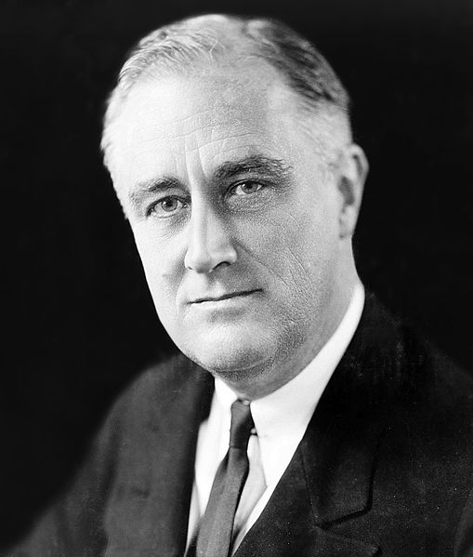
Franklin Delano Roosevelt

Slide 7
ŘEŠENÍ KRIZE
Vlády – snahy o řešení krize – prostřednictvím státních zásahů do ekonomiky (devalvace měny vůči zahr. měně – snížení její hodnoty = podpora vývozu + oživení zahr. obchodu)
Nejznámější praktické řešení am. prezidenta Roosevelta – NEW DEAL (Nový úděl) – dozor státu nad bankovnictvím, podpora zeměd., devalvace dolaru, financování veřejných staveb (silnice, letiště) – snížení nezaměst., stanovení minimál. cen, minimál. mzdy, maximál. délky prac. doby …

Slide 8
Evropa – existenční nejistota lidí = posílení extrémistických hnutí

Slide 9
PRAMENY. DOSTUPNÉ Z WWW.
http://cs.wikipedia.org/wiki/Soubor:Crowd_outside_nyse.jpg
http://cs.wikipedia.org/wiki/Soubor:Volunteers_of_America_Soup_Kitchen_WDC.gif
http://cs.wikipedia.org/wiki/Soubor:Hospod%C3%A1%C5%99sk%C3%A1_krize_v_%C4%8Ceskoslovensku_193..gif
http://cs.wikipedia.org/wiki/Soubor:FDR_in_1933.jpg

Slide 10
LITERATURA
Augusta, Pavel; Honzák, František; Pečenka, Marek; Luňák, Petr. Dějiny moderní doby. I. díl. 1. vyd. Praha: SPL – PRÁCE, Úvaly : ALBRA, 2000. ISBN 80-86287-05-X. S. 18-20.
Válková, Veronika: Dějepis 9. Nejnovější dějiny. Praha: SPN, 2009. ISBN 978-80-7235-428-3. S. 28.

Slide 11
ANOTACE:
Prezentace určena pro výklad učební látky, dále použit obrazový materiál, připraven zápis pro žáky.
DUM vytvořen 20. 10. 2011 pro žáky 9. tříd.

